Slide 1
Биология
9-сынып
Тақырыбы: Активті және пассивті тасымалдардың ұқсастығы мен айырмашылығы. Жасуша мембранасы арқылы тасымалдану. Белсенді тасымалдану кезіндегі энергияның жұмсалуы.

Slide 2

Оқу мақсаты:
9.1.3.1 - активті және пассивті тасымалдарды салыстыру
Бағалау критериі:
активті және пассивті тасымалдарды салыстырады;

Slide 3
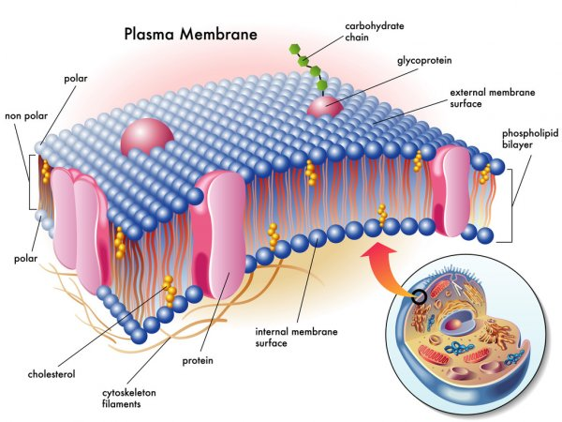

Slide 4
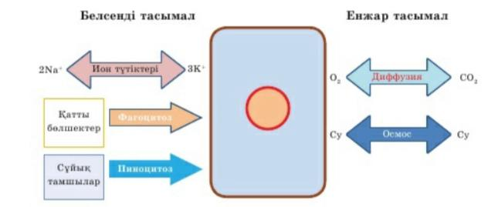

Slide 5
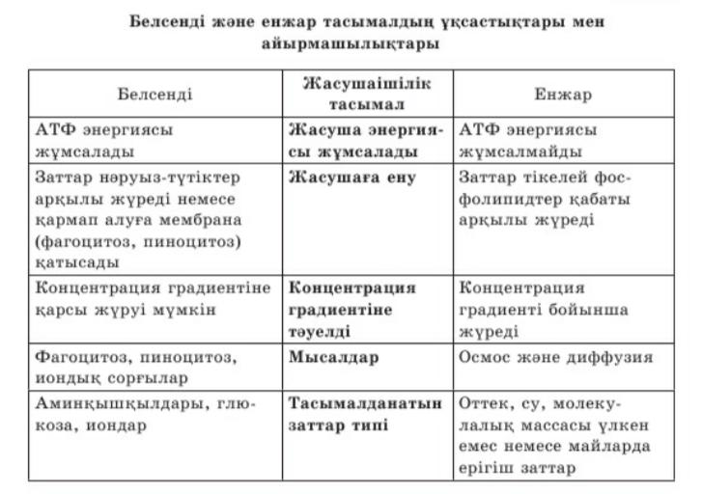

Slide 6
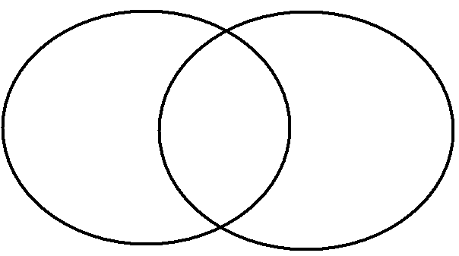
Тапсырма №1
«Пассивті және белсенді тасымалдаудың ұқсастықтары мен айырмашылықтары» Венн диаграммасын толтырыңыз.

